Slide 1
ПРЕЗЕНТАЦИЯ «ЗИМНИЕ ИГРЫ И ЗАБАВЫ»
Выполнила: воспитатель Вокина Алла Валерьевна
Д/С№103 ОАО «РЖД»

Slide 2
ПРЕЗЕНТАЦИЯ «ЗИМНИЕ ИГРЫ И ЗАБАВЫ»
Выполнила: Воспитатель Вокина Алла Валерьевна
Д/С№103 ОАО «РЖД»

Slide 3
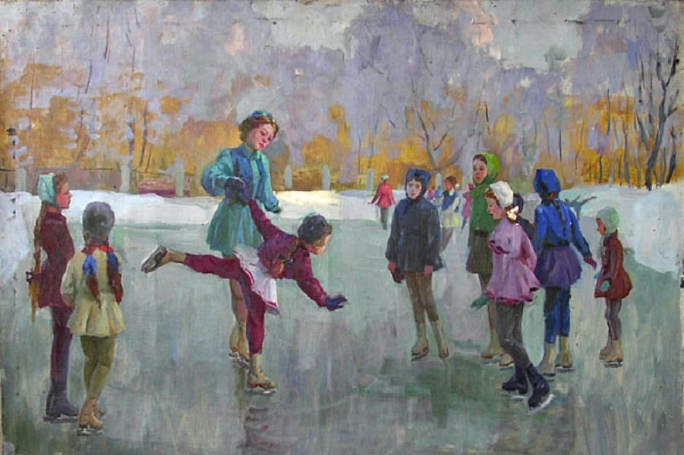
ФИГУРНОЕ КАТАНИЕ

Slide 4
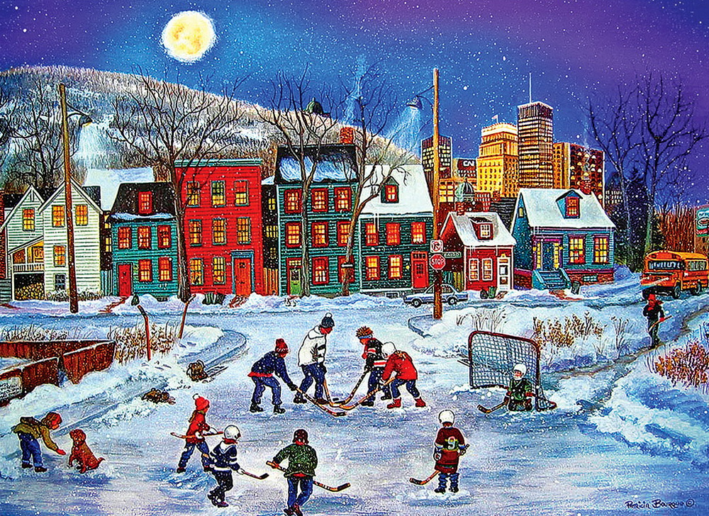
ХОККЕЙ

Slide 5
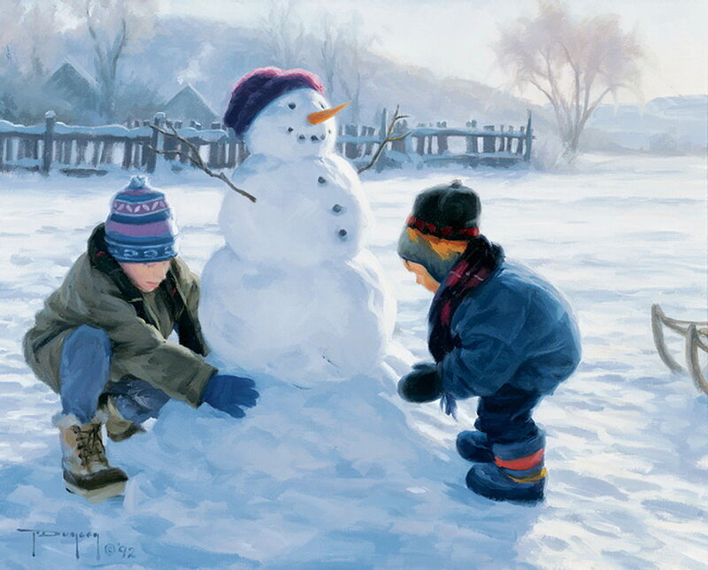
СНЕЖНЫЕ ФИГУРЫ

Slide 6

Рождественские колядки

Slide 7
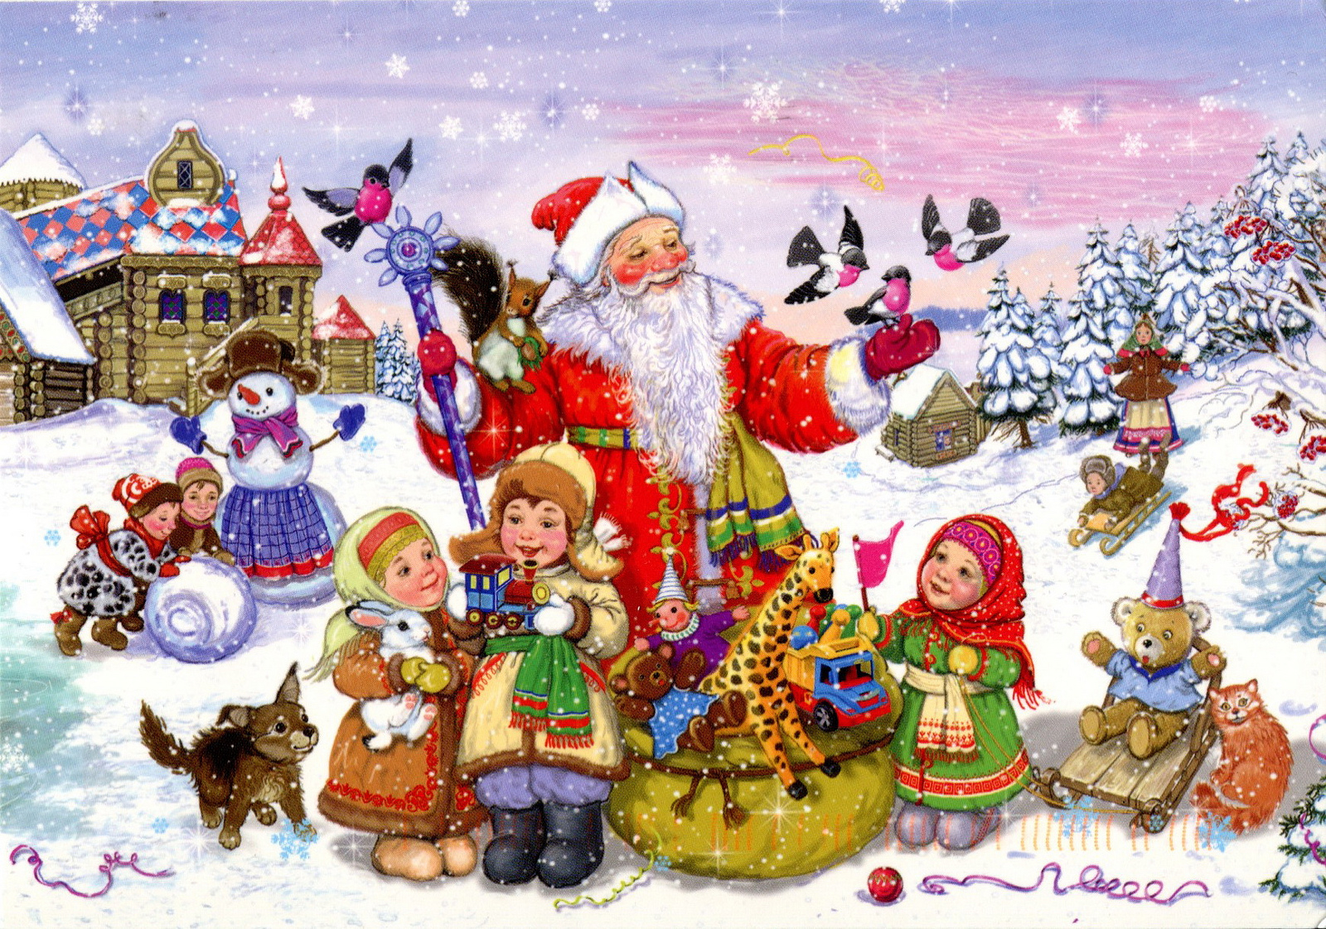
ВСТРЕЧА НОВОГО ГОДА

Slide 8
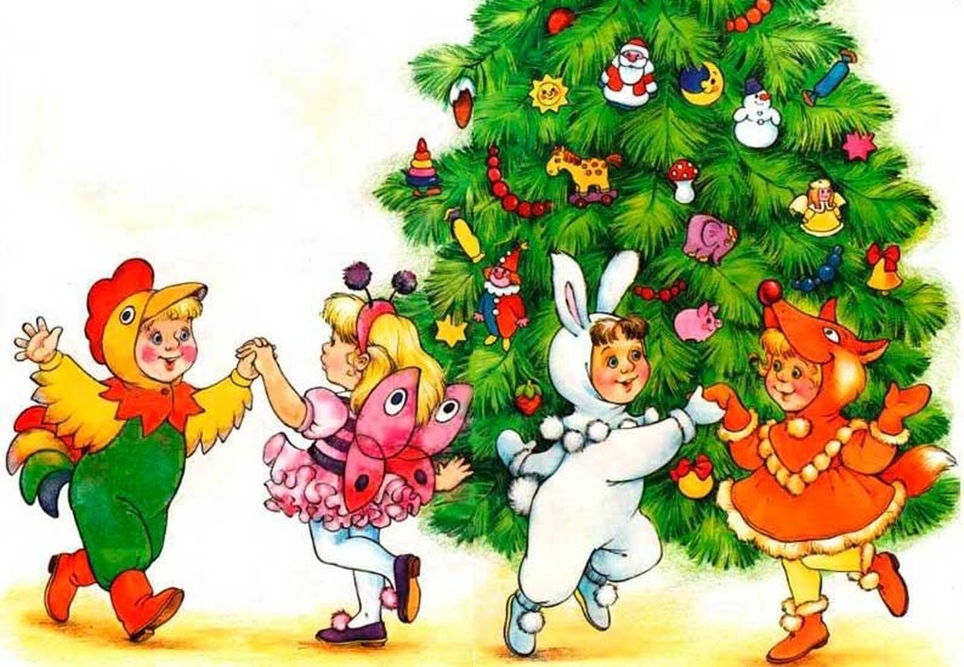
КАРНАВАЛ

Slide 9
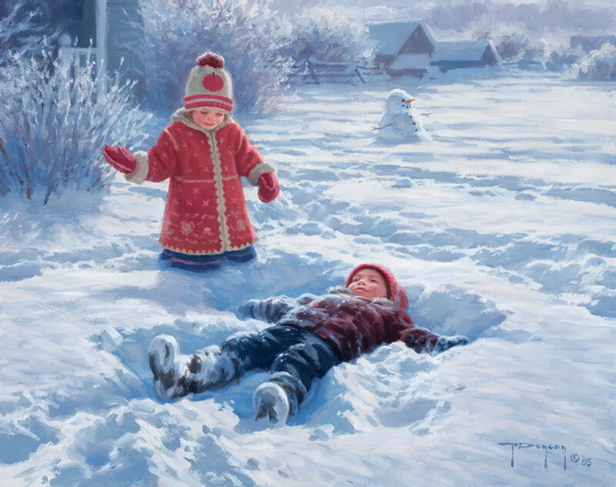
ВАЛЯНИЕ В СНЕГУ

Slide 10
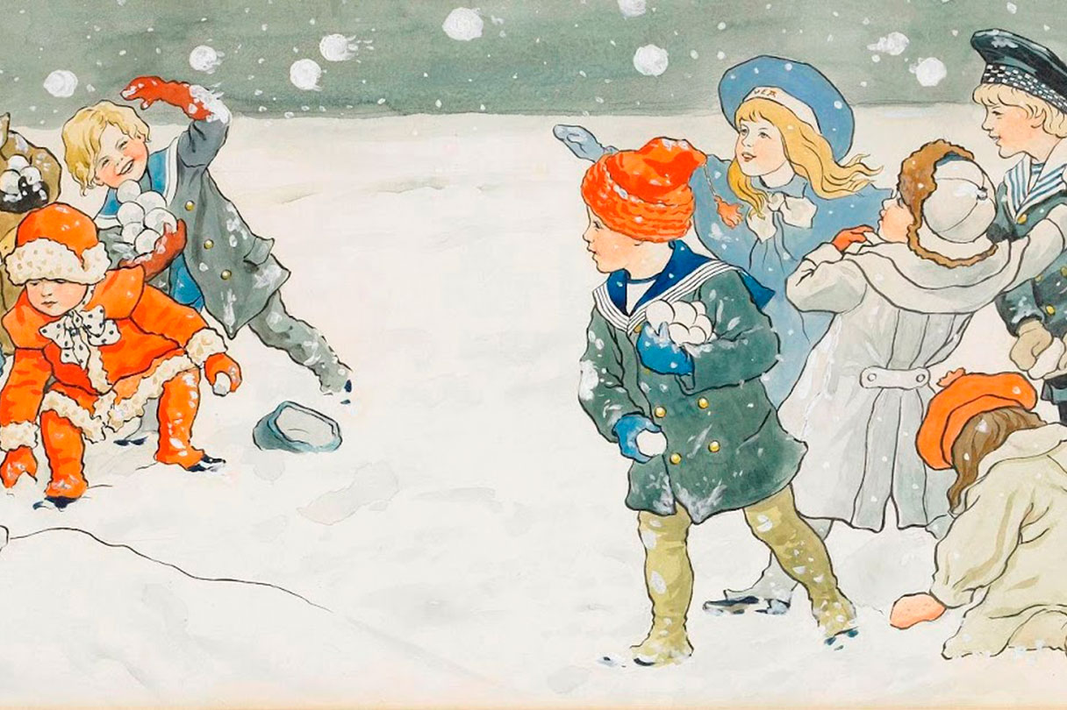
ИГРА В СНЕЖКИ

Slide 11
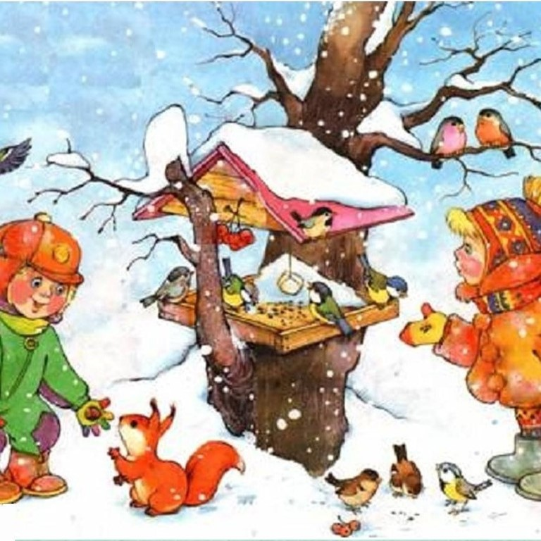
КОРМЛЕНИЕ ПТИЦ

Slide 12
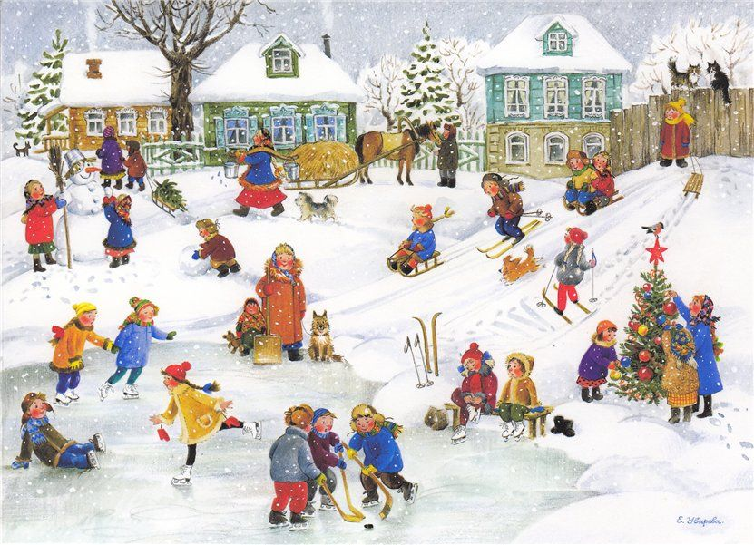
КАТАНИЕ НА ЛЫЖАХ, САНКАХ, КОНЬКАХ

Slide 13
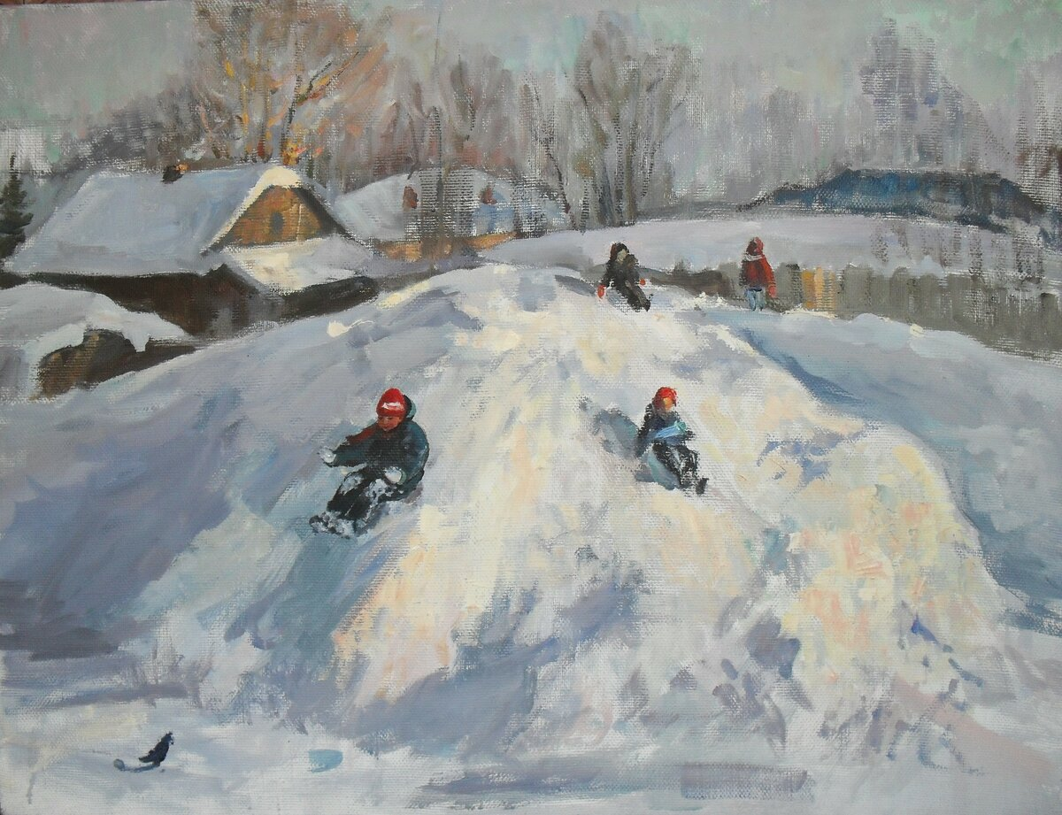
КАТАНИЕ С ГОРКИ

